Slide 1
Хирургические заболевания пищевода
Ахалазия
Хирургические заболевания
пищевода
M.D., Профессор Адил Абульфат оглу Гейбулла
Докторант Сенем Йолчу гызы Маммадова
Перевод с Азербайджанского языка
Доцент Адалат Маммадали оглу Рустам Кафедра хирургических болезней I
Азербайджанского Медицинского Университета

Slide 2
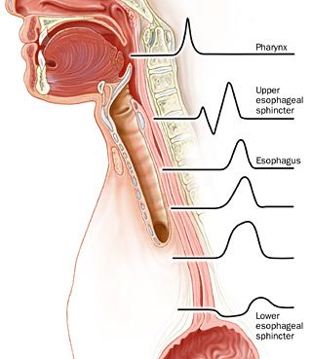
Хирургические заболевания
пищевода
Понятие
Ахалазия – первичное функцио-нальное заболевание, характе-ризующееся не расслаблением и отсутствием перистальтики или дисккординации нижнего эзофа-геального жома (сфтнктера) при глотании
Проф. Др. Адил Гейбулла

Slide 3
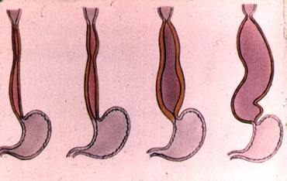
Классификация
Хирургические заболевания
пищевода
Радиоло-гическая | I стадия – отсутствие дилатации в пищеводе II стадия – продольная дилатация пищевода III стадия – наличие нескольких искривлений пищевода IV стадия - наличие нескольких искривлений пищевода (S-образная картина).
Təsnifatı
Проф. Др. Адил Гейбулла

Slide 4
Классификация
Хирургические заболевания
пищевода
Маномет-рически | I тип (классический тип) – отсутствие релаксации нижнего эзофагеального сфинктера (НЭС) и перистальтики пищевода. II тип (компрессионный тип) – отсутствие релаксации НЭС, наличие слабоамплитудной перистальтики (давление ниже 30 мм рт. ст.). III тип (спастический тип) – отсутствие релаксации НЭС, тотальные спазмы в пищеводе (амплитуды 70 мм рт. ст. и более).
Təsnifatı
Проф. Др. Адил Гейбулла

Slide 5
Частота встречаемости
Хирургические заболевания
пищевода
В соотнощении 1/100 000: 6/1000, часто встречается у лиц в возрасте 30-50 лет.
Частота встречаемости по полу одинокова.
Проф. Др. Адил Гейбулла

Slide 6
Этиология и патогенез
Хирургические заболевания
пищевода
Сужествуюют 2 тэории:
Нейронная дегенерация
Инфекционное повреждение нейронов
Деструкция нейронов – синтез моноксида азота (NO) и вазоактивного интестинального пептида (ВИП) – расслабление гладких мышц – отсутствие перистальтики и повышение тонуса НЭС при глотании.
Проф. Др. Адил Гейбулла

Slide 7
Клиническое течение и осложнения
Хирургические заболевания
пищевода
S-образный вид пищевода
Сужение нижней
трети пищевода
Диффузная дилатация
пищевода
Аспирационная пневмония
Кандидозный эзофагит
Рак (риск увеличивается в 7 раз)
Осложнения
Проф. Др. Адил Гейбулла

Slide 8
Клиника
Хирургические заболевания
пищевода
Дисфагия | - Встречается после приема так жидкой, так и твердой пищи. Вначале чаще возникает после принятия жидкой пищи (парадоксальная дисфагия).
Регургитация | - Как правило, возникает в лежащем положении, иногда осложняется аспирацией пищи.
Изжога | - Не связана с рефлюксом, развивается в связи с ферментативным брожением застойной пищи в пищеводе.
Боли в груди | - Как правило, воникают во время еды. В начальной стадии чрезмерно интенсивные. По мере нарастание дилатации интенсивность снижается.
Проф. Др. Адил Гейбулла

Slide 9
Диагностика
Хирургические заболевания
пищевода
Сомнение
Дисфагия
Боли в груди
Несмотря на дисфагии нормальный и худой вес пациентов
Утолщение в области дистального жома при КТ
Парадоксальная дисфагия
Неприятный запах изо рта
Регургитация
Сужение дистальной части пищевода при Рентгенологических и эндоскопических исследованиях
Изжога
Проф. Др. Адил Гейбулла

Slide 10
Диагностика
Хирургические заболевания
пищевода
Уточнение
Отрицание органических заболеваний пищевода
Оценка перистальтики пищевода и тонуса НЭС функциональными методами исследований
Диагноз уточняется в основном манометрией.
Проф. Др. Адил Гейбулла

Slide 11
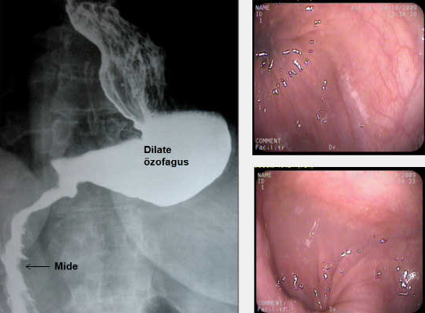
Диагностика - Уточнение
Хирургические заболевания
пищевода
Дистальное сужение (сим-птом “кончика морковки” или «редиски» или "зато-ченного карандаша» или «птичего клюва» или “мы-шиного хвоста”) и расши-ренная не перистальтиро-ванная проксимальная часть пищевода, остатки давно сьеденной пищи, S-образный пищевод (инте-стинизация пищевода), кандидозный эзофагит
Kонтрастная Рентгенография
Endoskopiya
Проф. Др. Адил Гейбулла

Slide 12
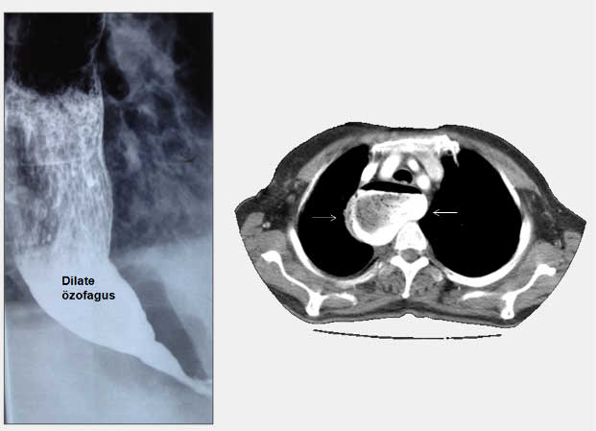
Диагностика - Уточнение
Хирургические заболевания
пищевода
Отсутствие перистальтики пищевода или не уменьшающие просвет слабые вольны, дискоординация, повышение тонуса нижнего сфинктера (> 40 мм рт. ст.) и неполное его расслабление при глотании
Манометрия
КТ и
эндоскопическое УЗИ
С целью дифференциации с опухолями
Проф. Др. Адил Гейбулла

Slide 13
Диагностические критерии
Хирургические заболевания
пищевода
дисфагия
сужение дистальной части пищевода и его престенотическое расширение при визуализационных методах исследований
монометрически (основное диагностическое исследование) не расслабление нижнего сфинктера при глотании manometriyada (əsas diaqnostik müayinədir) (более 10 мм рт. ст., чем внутрижелудочного давления)
высокое давление нижнего сфинктера (>40 мм рт. ст.)
отсутствие перистальтизма или дискоординации
визуализация образования (опухоли) при эндоскопическом УЗИ или КТ
Проф. Др. Адил Гейбулла

Slide 14
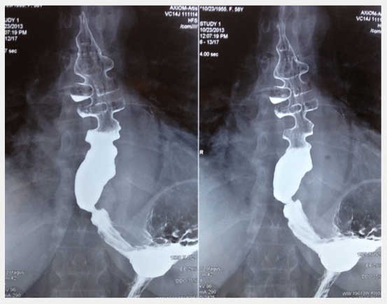
Дифференциальная диагностика
Хирургические заболевания
пищевода
Диффузный и сегментарный эзофагеальный спазм
«Пищевод щелкунчика» (синоним сегментарный спазм пищевода, четкообразный или штопорободобный пищевод; англ. «nutcracer esophagus»)
Гастроэзофагеальная рефлюксная болезнь
Стриктуры
Дистальные опухоли (особенно дисфагии, возникшие в последние месяцы у пожилых пациентов)
Болезни сердца
Проф. Др. Адил Гейбулла

Slide 15
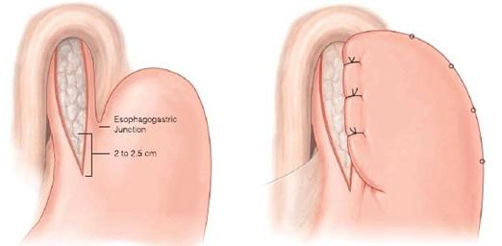
Принципы лечения
Хирургические заболевания
пищевода
Блокаторы кальциевого канала
Эндоскопическая иньекция ботулина
Эндоскопическая дилатация
Лапароскопическая миотомия и фундопликация
Хирургическое лечение
Эзофагоэктомия
Проф. Др. Адил Гейбулла

Slide 16
Тактика лечение
Хирургические заболевания
пищевода
1. Лапароскопическая миотомия и фундопликация
при наличии протовопоказаний или рецидиве:
2. Эндоскоприческая дилатация
при наличии противопоказаний к операции и дилатации 3. Иньекция ботулинового токсина или блокаторы кальциевого иона
При сомнениях на опухоль, s-образный пищевод, неэффективности миотомии+фундопликации и дилатации показана
4. Эзофагоэктомия
Проф. Др. Адил Гейбулла

